Slide 1
Neue Wege in der Agrarkommunikation
Ein Plädoyer für
Mut, Demut und Entschlossenheit
Hans-Heinrich Berghorn,
Westfälisch-Lippischer Landwirtschaftsverband (WLV)
3. Hohenheimer Landwirtschaftsdialog Stuttgart, 19. April 2018

Slide 2
ÜBERBLICK
Der Vortrag im Überblick:
Die Wahrnehmung der „Landwirtschaft von heute“
Das „Generalthema“ für Gesellschaft und Landwirtschaft
Mehr als Semantik: „Bauer“ versus „Agrarindustrieller“
Der Ansatz des WLV:
a) Eine neue Basis legen: Werte, Leitbilder und Haltungen
b) inhaltliche Reformen
c) Agrarkommunikation stärken

Slide 3
WAHRNEHMUNG
LANDWIRTSCHAFT VON HEUTE
Die Wahrnehmung der
„Landwirtschaft von heute“

Slide 4
WAHRNEHMUNG
LANDWIRTSCHAFT VON HEUTE
Quelle:
Der Spiegel Nr. 43
vom 21.10.2013

Slide 5
WAHRNEHMUNG
LANDWIRTSCHAFT VON HEUTE

Slide 6
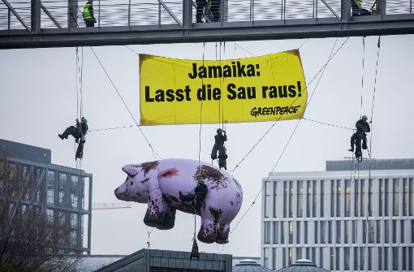
WAHRNEHMUNG
LANDWIRTSCHAFT VON HEUTE

Slide 7
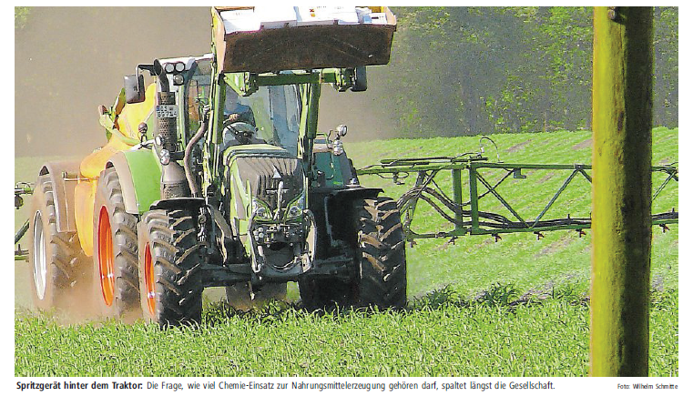
WAHRNEHMUNG
LANDWIRTSCHAFT VON HEUTE
Quelle: Westfälische Nachrichten vom 02.02.2015

Slide 8
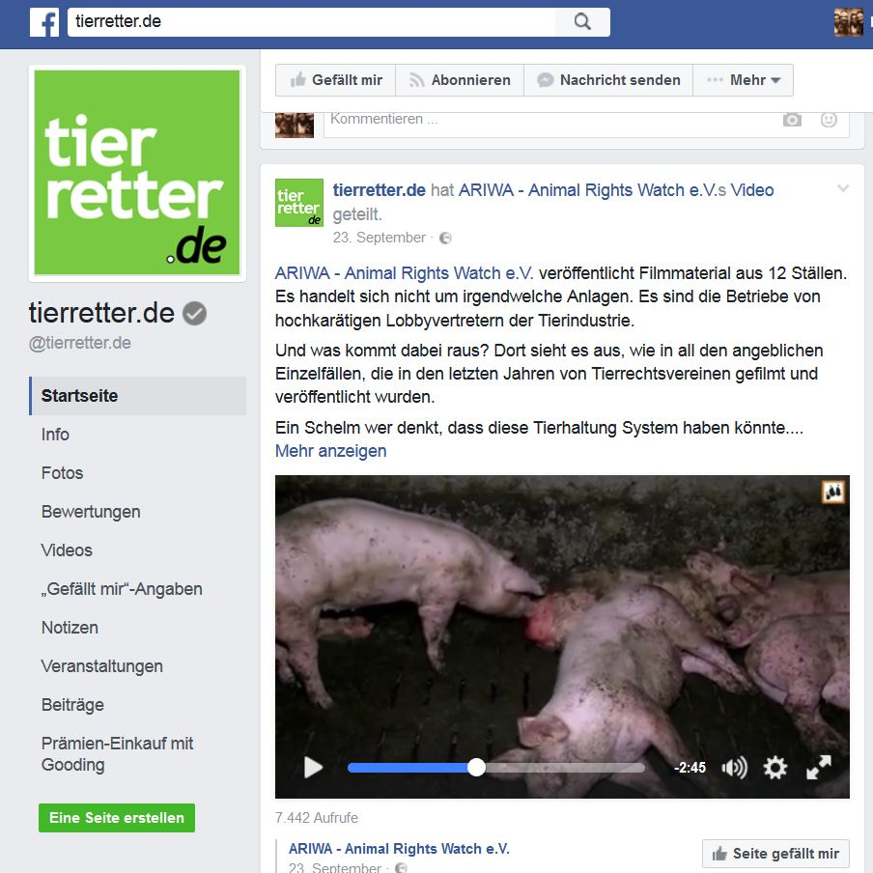
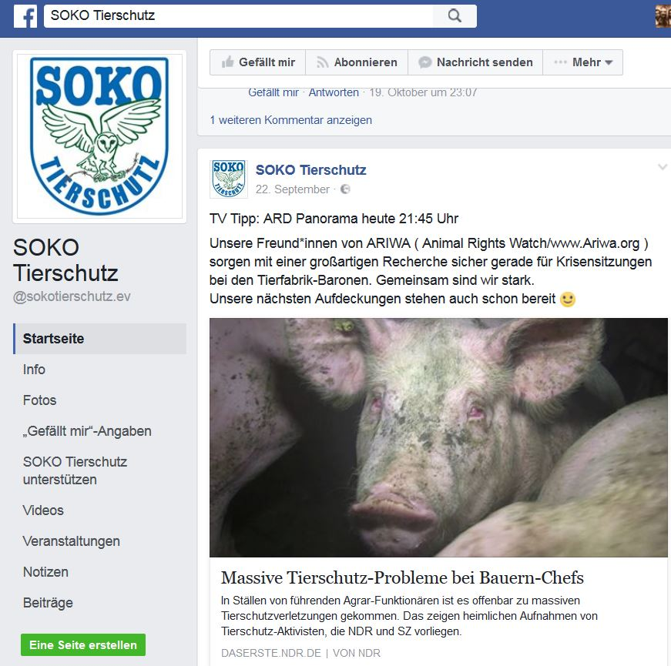
WAHRNEHMUNG
LANDWIRTSCHAFT VON HEUTE

Slide 9
WAHRNEHMUNG
LANDWIRTSCHAFT VON HEUTE
DER APPELL
DER KERN
DER ANKLAGE
„Ändert euch – im Denken und Handeln!“
DIE HOFFNUNG
„Ihr Bauern geht rücksichtslos um mit Mensch, Tier und Natur!“
Wir bekommen unsere „heile Landwirtschaft“ zurück!

Slide 10
WAHRNEHMUNG
LANDWIRTSCHAFT VON HEUTE

Slide 11
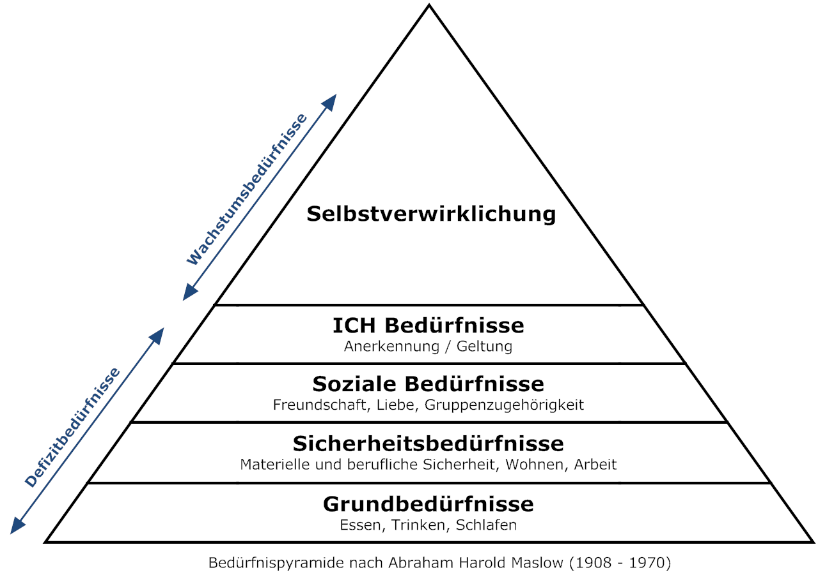
WAHRNEHMUNG
LANDWIRTSCHAFT VON HEUTE

Slide 12
WAHRNEHMUNG
LANDWIRTSCHAFT VON HEUTE

Slide 13
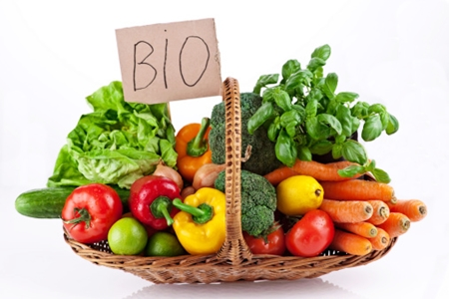
WAHRNEHMUNG
LANDWIRTSCHAFT VON HEUTE
Grundlage für Konsumentscheidungen heute:
MEHRWERT
Produkte
Dienstleistungen
Organisationen

Slide 14
WAHRNEHMUNG
LANDWIRTSCHAFT VON HEUTE
ES GIBT MÄRKTE FÜR
Ein ruhiges Gewissen
Ethische Überzeugungen
Soziales Engagement
Die „Traum-Gesellschaft“ konsumiert Werte!
Wer seinen „Mehrwert“ nicht positiv benennt und deutlich kommuniziert, der hat ein Problem!

Slide 15
WAHRNEHMUNG
LANDWIRTSCHAFT VON HEUTE
Die „Traum-Gesellschaft“ konsumiert Werte!
Wer seinen „Mehrwert“ nicht positiv benennt und deutlich kommuniziert, der hat ein Problem…
Ökologische Landwirtschaft = Nahrung + ? (Weltrettung)
Konventionelle Landwirtschaft = Nahrung + ? (Skandale?)

Slide 16
WAHRNEHMUNG
LANDWIRTSCHAFT VON HEUTE
Nährwert – und Mehrwert!

Slide 17
GENERALTHEMA FÜR
GESELLSCHAFT UND LANDWIRTSCHAFT
Das „Generalthema“ für Gesellschaft und Landwirtschaft

Slide 18
GENERALTHEMA FÜR
GESELLSCHAFT UND LANDWIRTSCHAFT

Slide 19
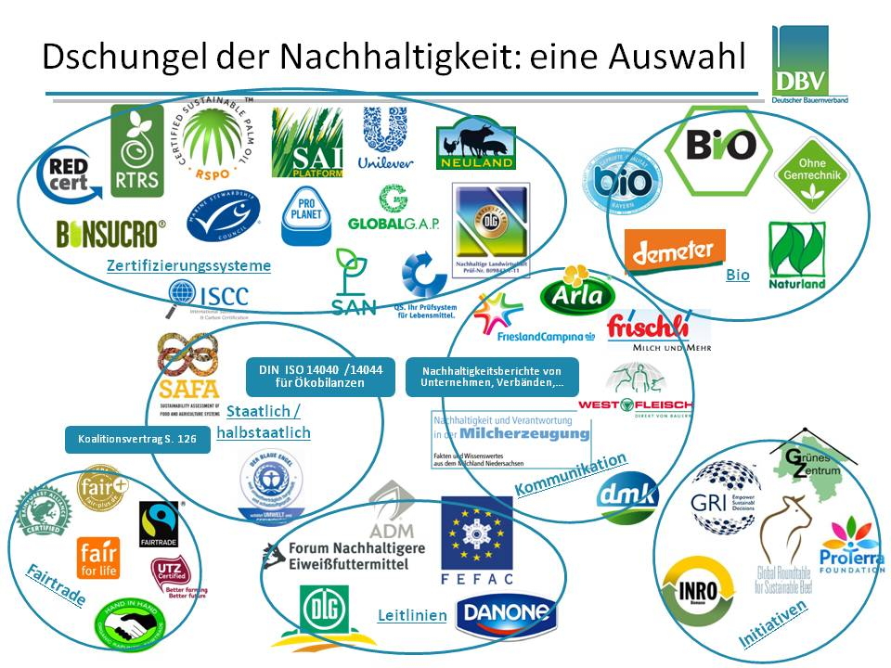
GENERALTHEMA FÜR
GESELLSCHAFT UND LANDWIRTSCHAFT

Slide 20
GENERALTHEMA FÜR
GESELLSCHAFT UND LANDWIRTSCHAFT

Slide 21
GENERALTHEMA FÜR
GESELLSCHAFT UND LANDWIRTSCHAFT
Die zentrale Frage an die Landwirtschaft:
Das große Thema der Gegenwart:
Wie konstruktiv wollen die deutschen Bauern als Teil der
Wertschöpfungskette bei Lebensmitteln an der laufenden
Debatte mitwirken?
Wie schaffen wir nachhaltigere Wirtschaftsweisen?

Slide 22
„BAUER“ VERSUS
„AGRARINDUSTRIELLER“
Mehr als Semantik: „Bauer“ versus „Agrarindustrieller“

Slide 23
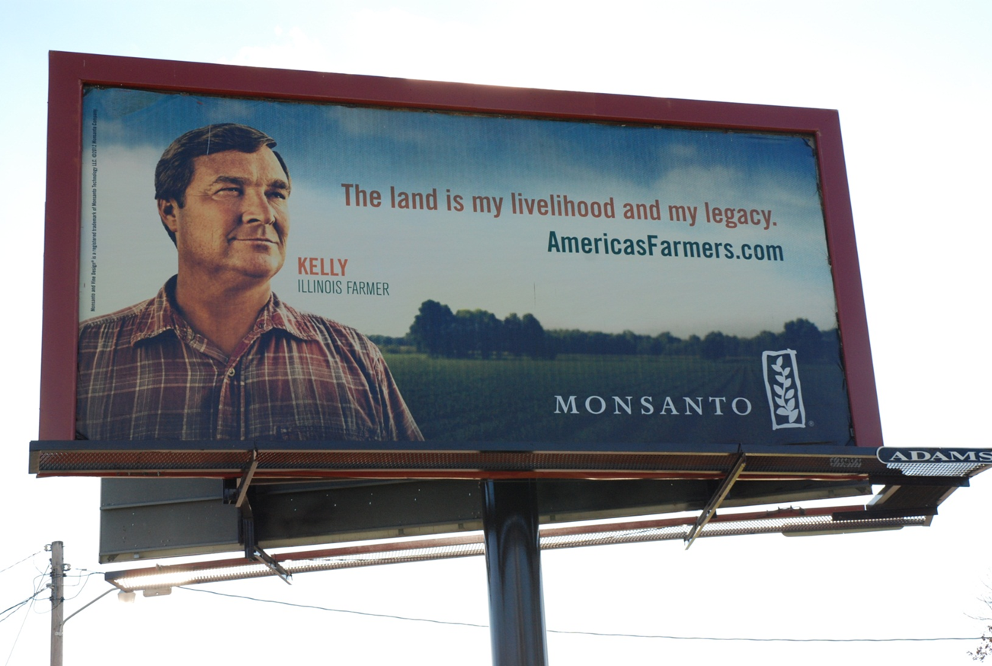
„BAUER“ VERSUS
„AGRARINDUSTRIELLER“

Slide 24
„BAUER“ VERSUS
„AGRARINDUSTRIELLER“

Slide 25
ANSATZ WLV
WERTE – LEITBILDER – HALTUNGEN
Der Ansatz des WLV:
Eine neue Basis legen: Werte, Leitbilder und Haltungen
A

Slide 26
ANSATZ WLV
WERTE – LEITBILDER – HALTUNGEN
Der WLV-Leitbildprozess 2009/10:
3 zentrale Werte des Verbands (nicht jedes Bauern):
Satz 3 des WLV-Leitbilds:
innerverbandliche Reformen
Verantwortung – Verbundenheit – Engagement
„Wir übernehmen Verantwortung für Mensch, Tier, Umwelt und Natur.“

Slide 27
ANSATZ WLV
WERTE – LEITBILDER – HALTUNGEN

Slide 28
ANSATZ WLV
WERTE – LEITBILDER – HALTUNGEN
Die „Havichhorster Erklärung“ 2013: Forderungen an uns selbst!
Das eigene Selbstverständnis schärfen (Schwachstellen analysieren & abstellen)
In die öffentliche Debatte über Kernthemen der Ldw. zurückkämpfen („Wir müssen als Bauern wieder stattfinden!“)
Die Debatten über die Zukunft der Ldw. tatsächlich in neuen Formaten führen („Wir sind Teil der Gesellschaft!“)

Slide 29
ANSATZ WLV
WERTE – LEITBILDER – HALTUNGEN
Hierfür braucht es:
Mut
Demut
Angst
Hochmut
Entschlossenheit
Zaghaftigkeit

Slide 30
ANSATZ WLV
INHALTLICHE REFORMEN: „OFFENSIVE NACHHALTIGKEIT“
Der Ansatz des WLV:
inhaltliche Reformen
B

Slide 31
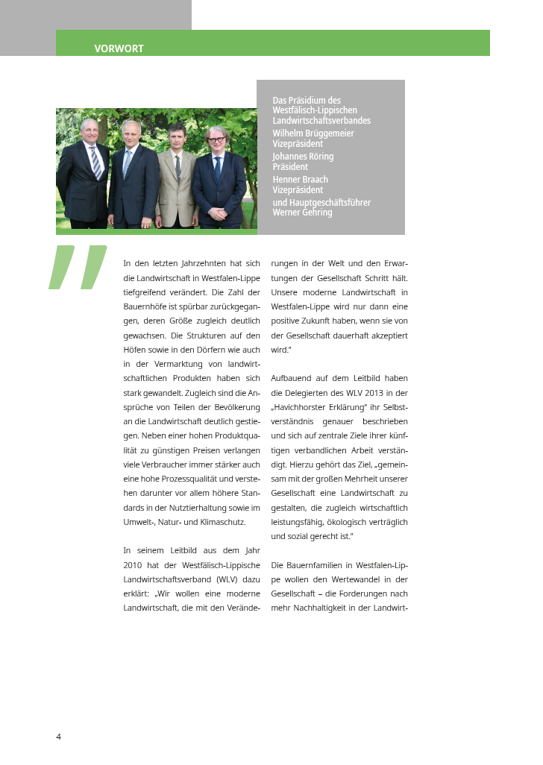
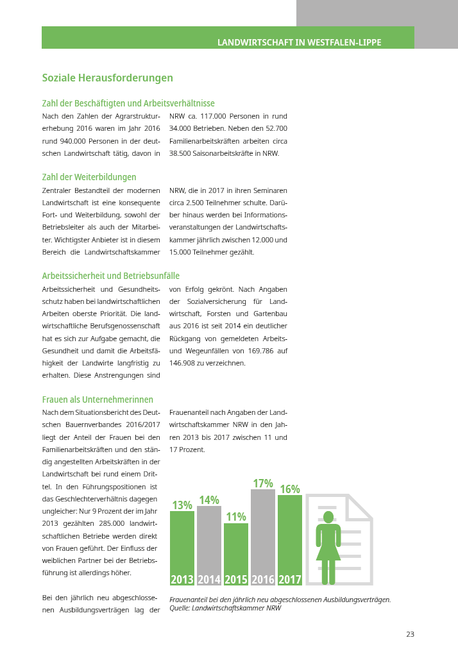
ANSATZ WLV
INHALTLICHE REFORMEN: „OFFENSIVE NACHHALTIGKEIT“

Slide 32
ANSATZ WLV
INHALTLICHE REFORMEN: „OFFENSIVE NACHHALTIGKEIT“
„Was ist uns wichtig?“
Fortschritte: Umsetzung der Leitprojekte in Arbeitsgruppen (2017-30)
Transparenz: regelmäßige Berichterstattung über die Fortschritte der Offensive Nachhaltigkeit (Jahresberichte, …)
Überwindung von Gräben „nach außen“: Einbindung von Dritten/Kritikern in die Arbeitsgruppen
Innere Mission: Werbung für neue Denkansätze unter den Bauern
Eine neue Debattenkultur & „Versöhnung/Heilung“: „Gemeinsam erarbeiten und zeigen, was geht und was nicht geht!“

Slide 33
ANSATZ WLV
AGRARKOMMUNIKATION STÄRKEN
Der Ansatz des WLV:
Agrarkommunikation stärken
C

Slide 34
ANSATZ WLV
AGRARKOMMUNIKATION STÄRKEN

Slide 35
ANSATZ WLV
AGRARKOMMUNIKATION STÄRKEN
7 Strategien für mehr Akzeptanz und Vertrauen
Verorten
Gestalten
Informieren
Ausbilden
Begeistern
Heilen
Bündeln

Slide 36
ANSATZ WLV
AGRARKOMMUNIKATION STÄRKEN

Slide 37
FAZIT
Fazit:
Die 3 zentralen Herausforderungen der Landwirtschaft:
gesellschaftlichen Wandel verstehen & eigene Haltung klären!
Nachhaltigkeit auf den Höfen und branchenweit ausbauen!
konzeptionelle, strukturelle und finanzielle Ressourcen in der Agrarkommunikation stärken!

Slide 38
Herzlichen Dank für Ihre Aufmerksamkeit!

